Slide 1
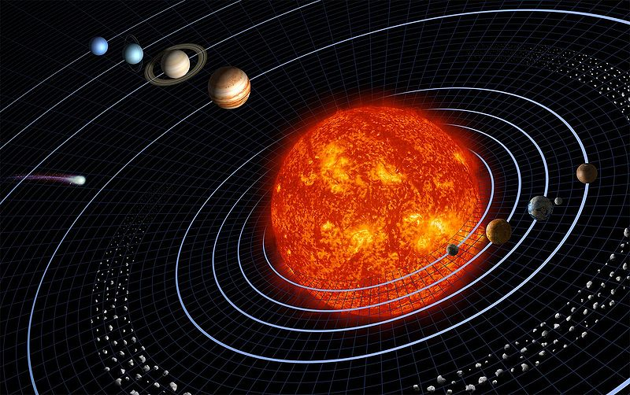
Строение солнечной системы

Slide 2
План занятия
Античная астрономия.
Современное представление о строении солнечной системы.
Компоненты солнечной системы.
Сведения о планетах солнечной системы.
Ученые , внесшие вклад в развитие современной теории строения солнечной системы

Slide 3
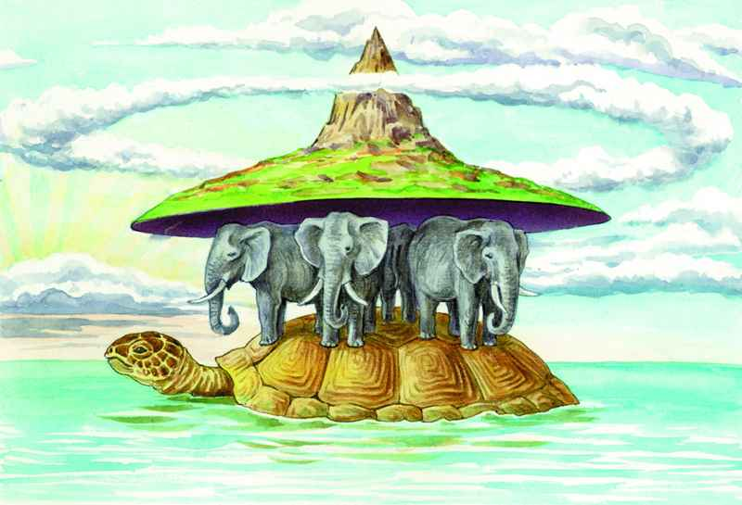
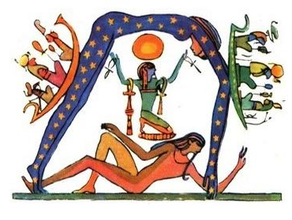
Правильное представление о Земле и ее форме сложилось у разных народов не сразу и не в одно время. Однако, где именно, когда, у какого народа оно было наиболее правильным, установить трудно. Уж очень мало сохранилось об этом достоверных древних документов и материальных памятников.
Как плоская истёртая монета, На трёх китах покоилась планета. И жгли учёных-умников в кострах - Тех, что твердили: "Дело не в китах". Н.Олев
Мир в представлении древних египтян
Мир в представлении индийцев

Slide 4
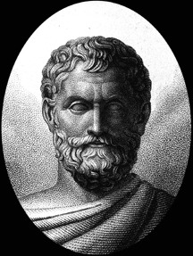
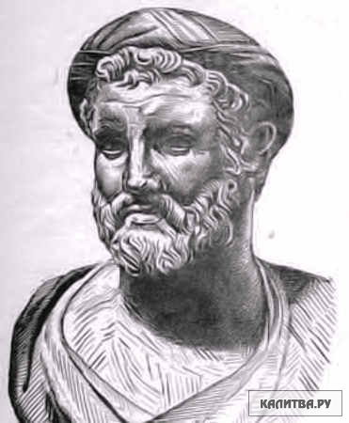
Античная астрономия
Греческий философ Фалес (VI в. до н. э.) представлял Вселенную в виде жидкой массы, внутри которой находится большой пузырь, имеющий форму полушария. Вогнутая поверхность этого пузыря — небесный свод, а на нижней, плоской поверхности, наподобие пробки, плавает плоская Земля.
Современник Фалеса — Анаксимандр представлял Землю отрезком колонны или цилиндра, на одном из оснований которого мы живем. Анаксимандр считал, что Земля — центр Вселенной. Восход Солнца и других светил на восточной стороне неба и заход их на западной он объяснял движением светил по кругу: видимый небесный свод составляет, по его мнению, половину шара, другое полушарие находится под ногами.

Slide 5
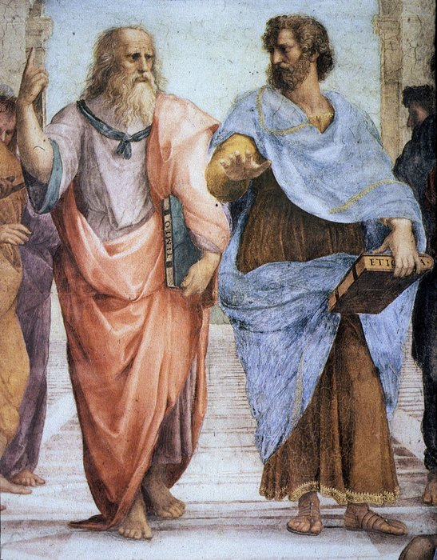
Знаменитый древнегреческий ученый Аристотель (IV в. до н. э.) первым использовал для доказательства шарообразности Земли наблюдения за лунными затмениями: тень от Земли, падающая на полную Луну, всегда круглая. Во время затмений Земля бывает повернута к Луне разными сторонами. Но только шар всегда отбрасывает круглую тень.
Последователи другого греческого ученого — Пифагора (р. ок. 580 — ум. 500 до н. э.) — уже признали Землю шаром. Шаровидными они считали и другие планеты.
Аристотель и Платон

Slide 6
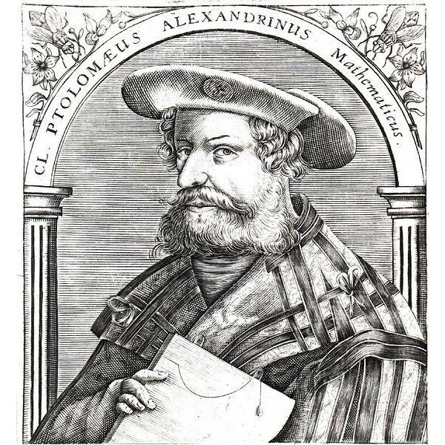
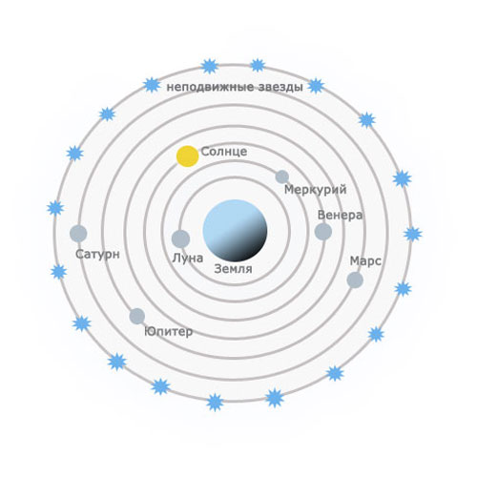
Достижения античной астрономии обобщил древнегреческий ученый Клавдий Птолемей. Он разработал геоцентрическую систему мира, создал теорию видимого движения Луны и пяти известных планет.
Геоцентрическая система мира— представление об устройстве мироздания, согласно которому центральное положение во Вселенной занимает неподвижная Земля, вокруг которой вращаются Солнце, Луна, планеты и звёзды.

Slide 7
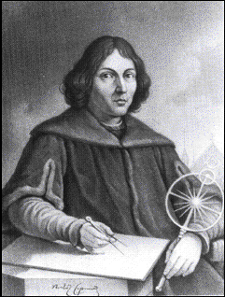
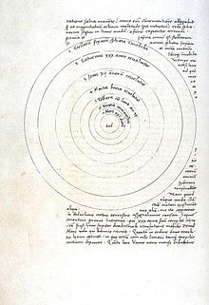
Современное представление о строении солнечной системы.
КОПЕРНИК Николай
(19.II 1473 — 24.V 1543)
Польский астроном, создатель гелиоцентрической системы мира, реформатор астрономии. Размышляя о Птолемеевой системе мира, Коперник поражался её сложности и искусственности, и, изучая сочинения древних философов, особенно Никиты Сиракузского и Филолая, он пришёл к выводу, что не Земля, а Солнце должно быть неподвижным центром Вселенной . Исходя из этого предположения, Коперник весьма просто объяснил всю кажущуюся запутанность движений планет
Главное и почти единственное сочинение Коперника, плод более чем 40-летней его работы, — «О вращении небесных сфер»
Небесные сферы в рукописи Коперника

Slide 8
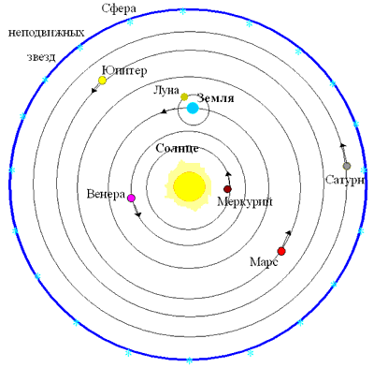
Гелиоцентрическая система мира.

Slide 9
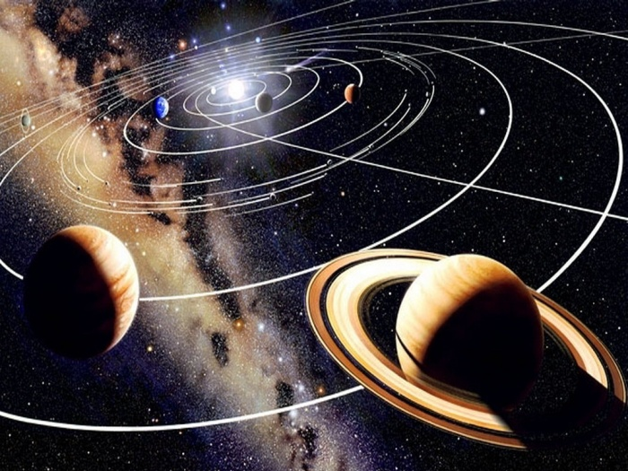
Компоненты солнечной системы
Солнечная система — планетная система, включающая в себя центральную звезду — Солнце — и все естественные космические объекты, обращающиеся вокруг. В составе системы - девять больших планет, а также и их спутники, которых в настоящее время известно уже более шестидесяти. Помимо вышеперечисленных космических тел, в состав Солнечной системы входят многочисленные малые тела: астероиды, которых открыто уже более пяти тысяч, сотни известных науке комет и бесчисленное число метеорных тел.

Slide 10
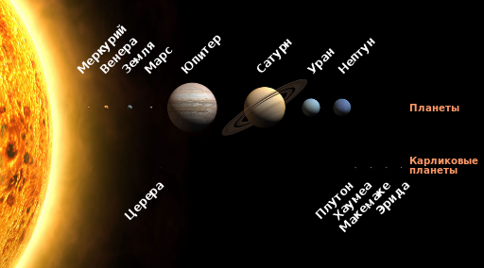
В настоящее время считается, что в Солнечную систему входит 8 больших планет (Плутон, ранее считавшийся девятой планетой, был исключён из списка планет из-за своего слишком маленького размера). Эти планеты, по степени удаления от Солнца - Меркурий, Венера, Земля, Марс, Юпитер, Сатурн, Уран и Нептун. Самой большой из планет является Юпитер, но даже он намного меньше Солнца по размерам и массе.
В настоящее время считается, что в Солнечную систему входит 8 больших планет (Плутон, ранее считавшийся девятой планетой, был исключён из списка планет из-за своего слишком маленького размера). Эти планеты, по степени удаления от Солнца - Меркурий, Венера, Земля, Марс, Юпитер, Сатурн, Уран и Нептун. Самой большой из планет является Юпитер, но даже он намного меньше Солнца по размерам и массе.
В настоящее время считается, что в Солнечную систему входит 8 больших планет (Плутон, ранее считавшийся девятой планетой, был исключён из списка планет из-за своего слишком маленького размера). Эти планеты, по степени удаления от Солнца - Меркурий, Венера, Земля, Марс, Юпитер, Сатурн, Уран и Нептун. Самой большой из планет является Юпитер, но даже он намного меньше Солнца по размерам и массе.
Большие планеты разделены на две группы – планеты земной группы и планеты юпитерианской группы. К первой группе отнесены Меркурий, Венера, Земля и Марс, а ко второй – Юпитер, Сатурн, Уран и Нептун. Наиболее удаленная от Солнца планета Солнечной Системы, Плутон, не включена ни в одну из этих двух групп, поскольку по своим свойствам и размерам она более схожа со спутниками планет гигантов, нежели с самими планетами. Планеты обращаются вокруг Солнца по почти круговым орбитам, лежащим приблизительно в одной плоскости, в направлении против часовой стрелки, если смотреть со стороны северного полюса Земли.

Slide 11
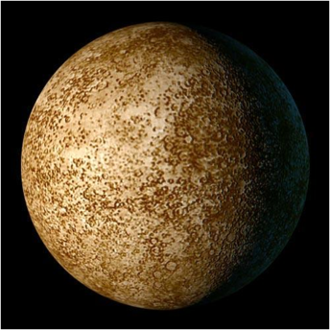
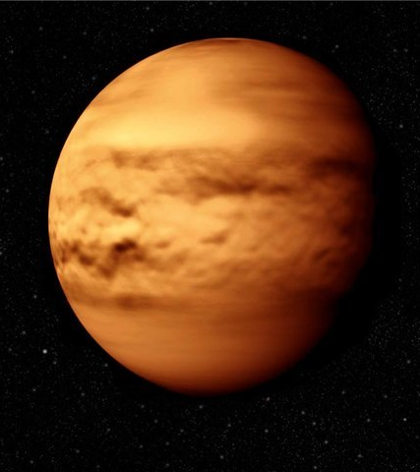
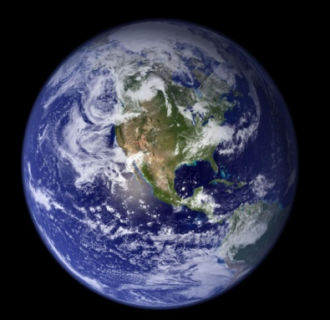
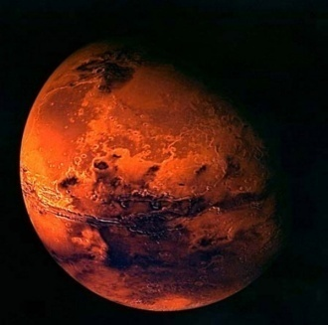
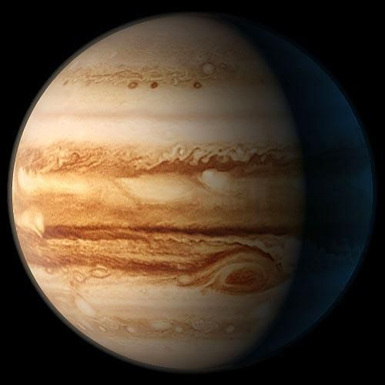
Планеты солнечной системы
Поверхность Венеры пустынна , горы на ней очень высоки
Меркурий –планета, раскаленная близким Солнцем
На Марсе атмосфера очень разряжена
Только на Земле есть атмосфера, в которой можно дышать
Юпитер -самая большая планета , в 317 раз больше Земли

Slide 12
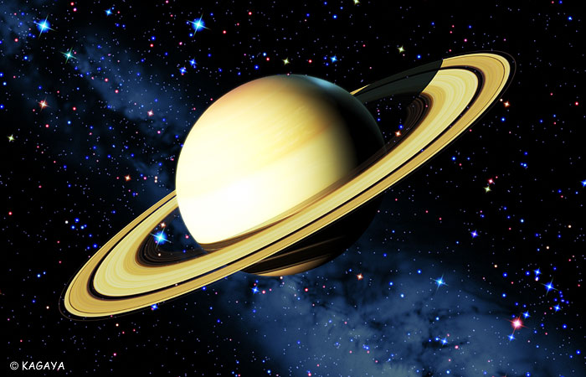
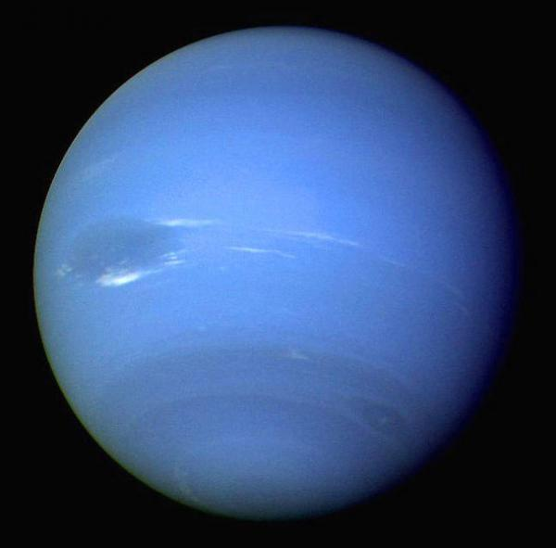
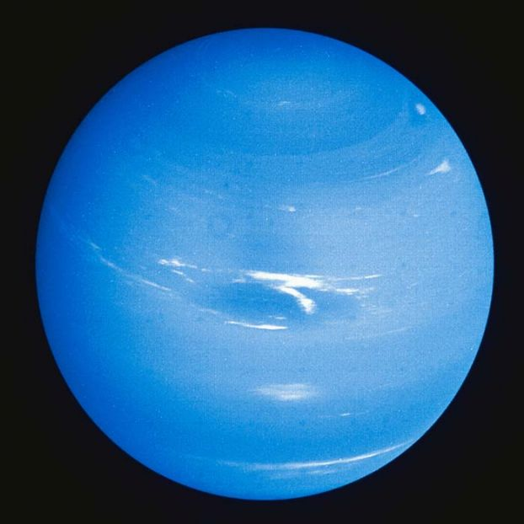
Уран и Нептун схожи тем, что температура их поверхности крайне низка: ведь они так далеки от Солнца
Сатурн окружен кольцами, состоящими из глыб и мелких частиц льда и пыли

Slide 13
Сведения о планетах солнечной системы
Планета | Диаметр, км | Расстояние от Солнца, млн.км | Масса Земля =1) | Объем (Земля = 1) | Температура поверхности ( С) | Время обращения вокруг Солнца | Время обращения вокруг своей оси | Количество спутников
Меркурий | 4 879 | 57,9 | 0,055 | 0,056 | +350 | 87,97 Сут. | 58,65 Сут. | 0
Венера | 12104 | 108,2 | 0,815 | 0,86 | +480 | 224,7 Сут. | 243,16 Сут. | 0
Земля | 12756 | 149,6 | 1 | 1 | +22 | 365,26 Сут. | 23ч 56мин 4с | 1
Марс | 6 794 | 227,9 | 0,107 | 0,150 | -23 | 686,9 Сут. | 24 ч 37мин 2с | 2

Slide 14
Планета | Диаметр, км | Расстояние от Солнца, млн.км | Масса (Земля =1) | Объем (Земля = 1 ) | Температура поверхности, ( С) | Время обращения вокруг Солнца | Время обращения вокруг своей оси | Количество спутников
Юпитер | 142884 | 778,3 | 318 | 1319 | -150 | 11,86 лет | 9ч 50мин 30с | 16
Сатурн | 120536 | 1427 | 95 | 744 | -180 | 29,46 лет | 10ч 39мин | 18
Уран | 51118 | 2869,6 | 15 | 67 | -214 | 84,01 лет | 17ч 14мин | 15
Нептун | 50538 | 4496,7 | 17 | 57 | -220 | 164,8 лет | 16ч 3мин | 8

Slide 15
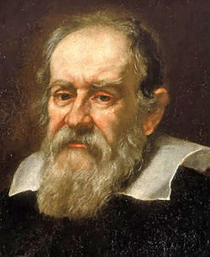
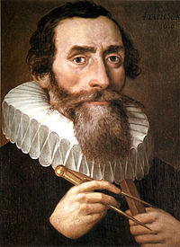
Ученые , внесшие вклад в развитие современной теории строения солнечной системы.
Галилео Галилей - сконструировав телескоп, сделал важные астрономические открытия (горы на Луне, солнечные пятна, фазы Венеры, спутники Юпитера и др.), подрывавшие основы средневековых представлений о космосе и утверждавшие идею единства небесных и земных явлений.
Иоганн Кеплер - открыл три закона движения планет, которые полностью и с превосходной точностью объяснили видимую неравномерность этих движений. Кеплер вывел также «уравнение Кеплера», используемое в астрономии для определения положения небесных тел.

Slide 16
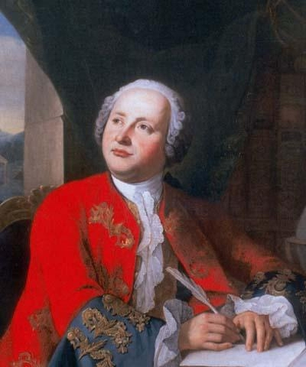
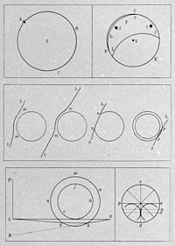
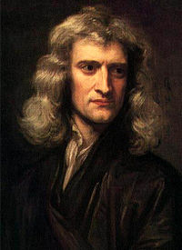
Михаил Васильевич Ломоносов -26 мая 1761 года, наблюдая прохождение Венеры по солнечному диску, обнаружил наличие у неё атмосферы.
Иллюстрации М. В. Ломоносова к рукописи «Явление Венеры на Солнце…». 1761
Исаак Ньютон – открыл закон всемирного тяготения. Продолжил труды Галилея и Кеплера.

